Slide 1



מתמטיקה לכיתה ז'

Slide 2
תחום גאומטרי
שטחים

Slide 3

משימת פתיחה
עמוד 318

Slide 4
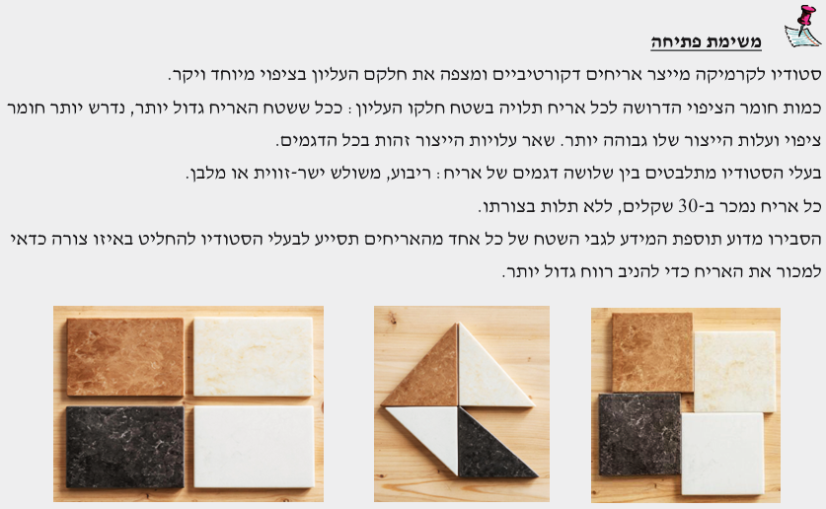

Slide 5
שטחי מלבן (כולל ריבוע) ומשולש
א. שטחי מלבן (כולל ריבוע) ומשולש

Slide 6
הסבר ודוגמה פתורה
עמ' 319

Slide 7
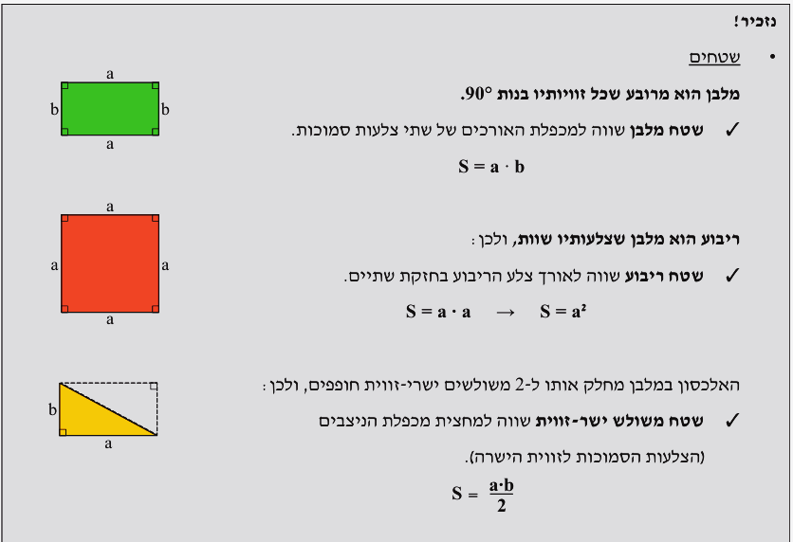

Slide 8
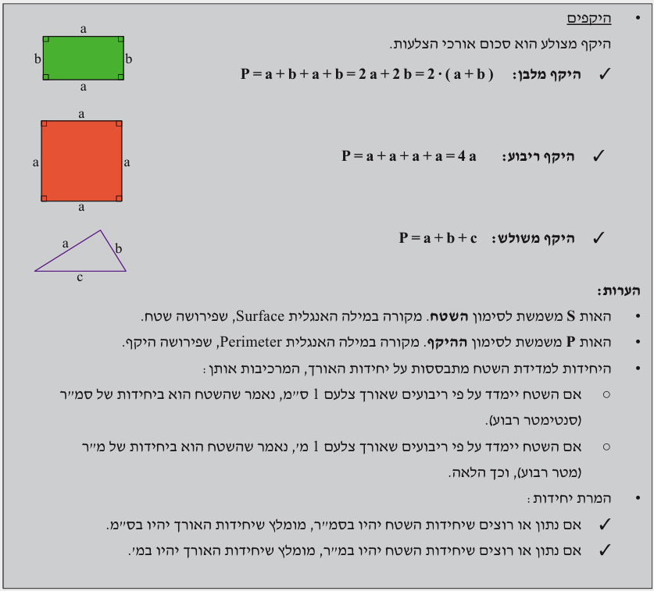

Slide 9
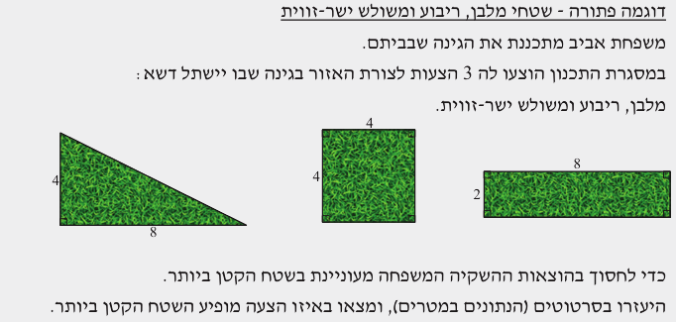
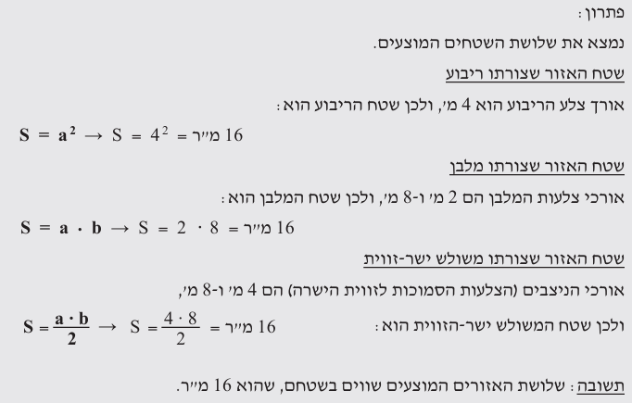

ביישומון הבא תוכלו לראות המחשה לשטח משולש ישר-זווית,
המהווה מחצית משטח מלבן

Slide 10
דוגמה פתורה
עמ' 328

Slide 11
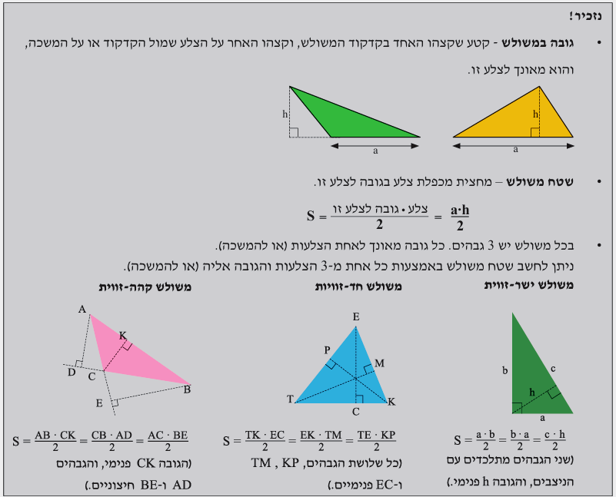

Slide 12
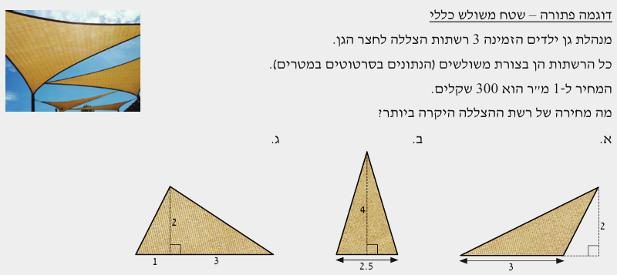
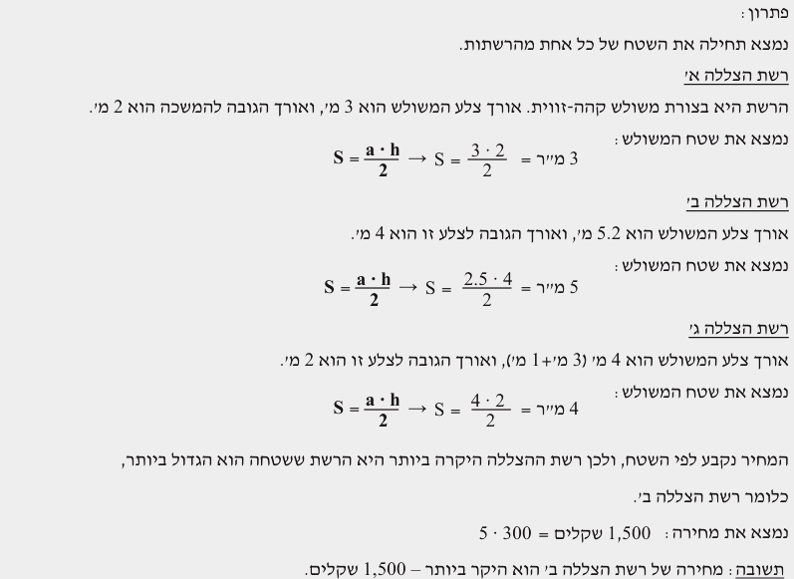

Slide 13
שטחי מלבן (כולל ריבוע) ומשולש
ב. שטח צורה המורכבת ממשולשים ו/או מלבנים

Slide 14
הסבר ודוגמה פתורה
עמ' 333-335

Slide 15
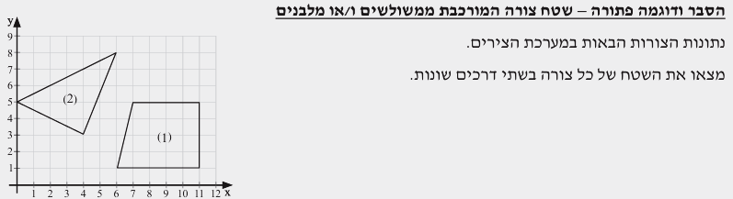
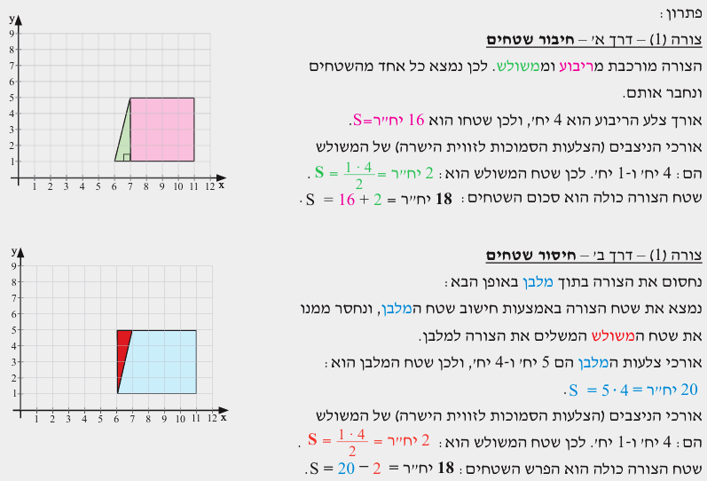

Slide 16
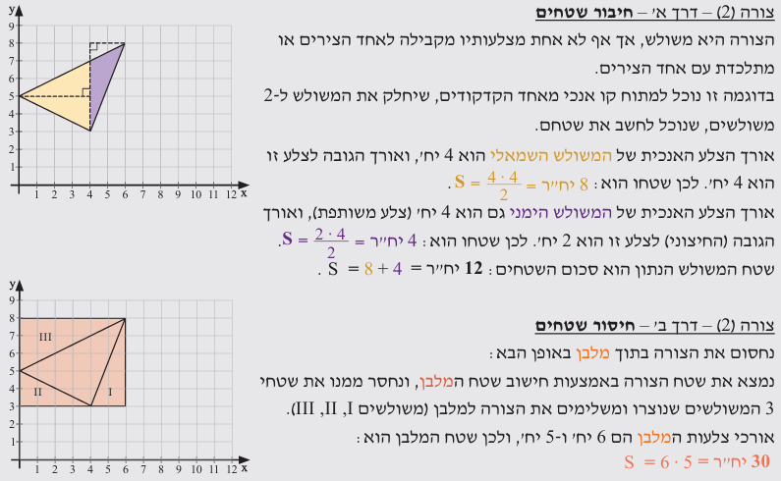
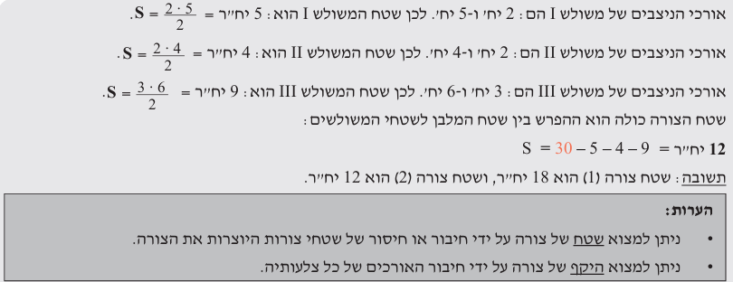

Slide 17
הסבר ודוגמה פתורה
עמ' 339-340

Slide 18
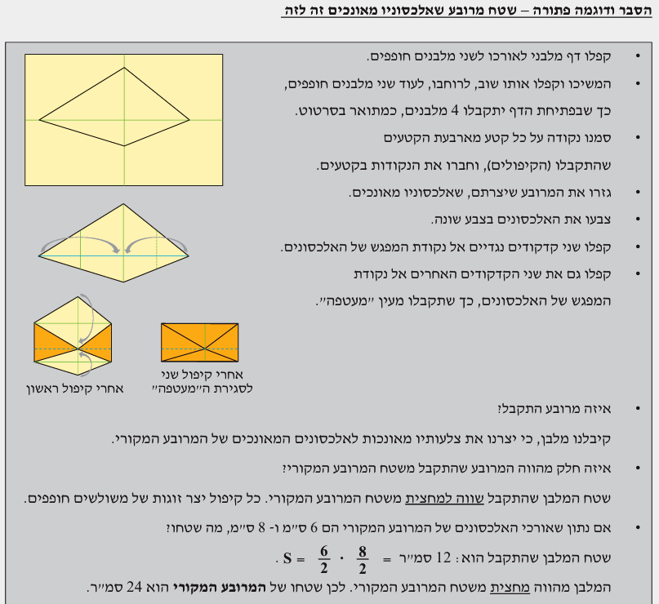

Slide 19
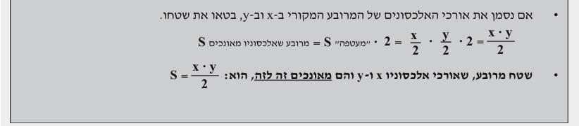

Slide 20
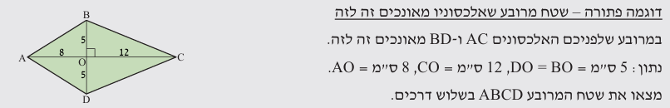
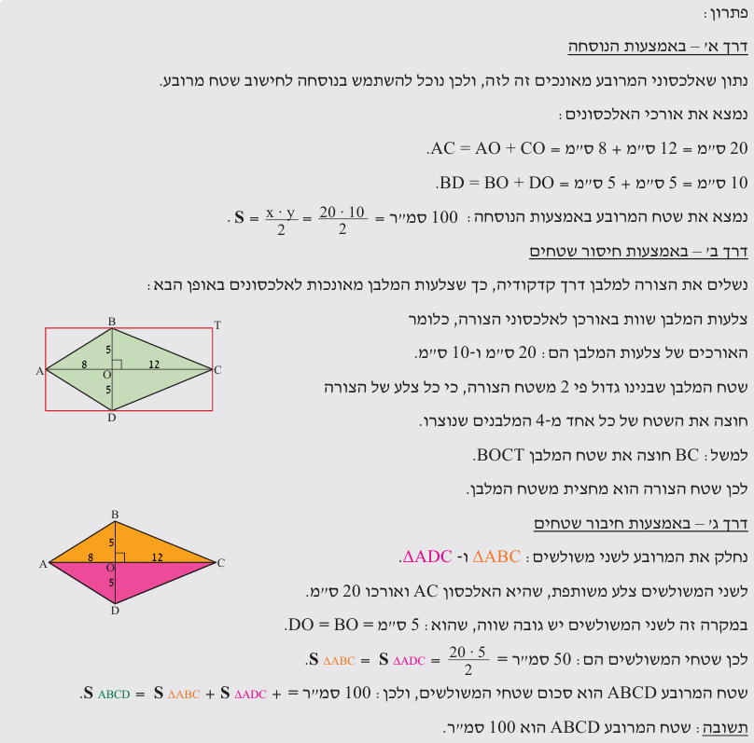

Slide 21

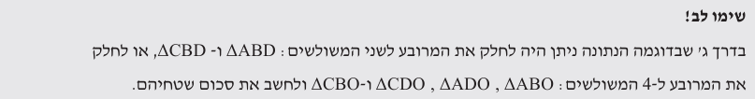
ביישומון הבא תוכלו לראות המחשה
לשטח מרובע שאלכסוניו מאונכים זה לזה
כמחצית משטח מלבן.

Slide 22
הסבר ודוגמה פתורה
עמ' 344-345

Slide 23
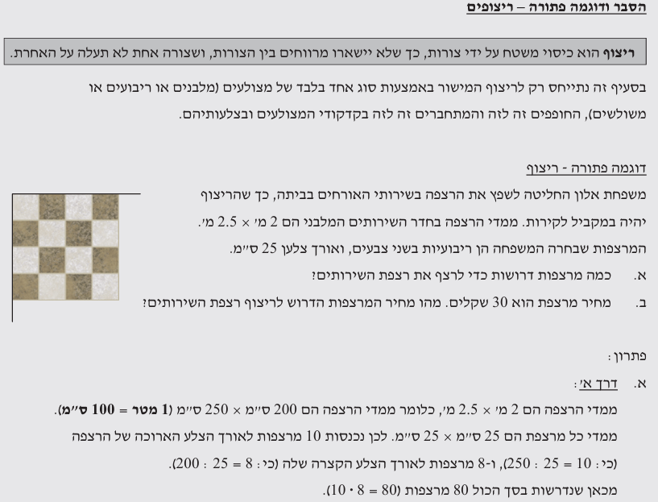
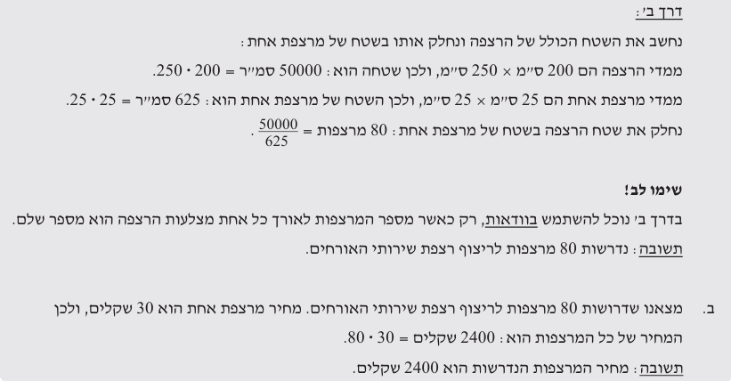

Slide 24
